Slide 1
Kuldīgas 2.vidusskolas
2. klases skolēnu un
audzinātājas
Anitas Milsteres
2013./2014.m.g.
LABO DARBU
KRĀTUVĪTE

Slide 2
Mūsu labākais darbs šajā gadā bija ludziņa “Ziemassvētku sniegs”.

Slide 3
Ar šo ludziņu mēs gribējām iepriecināt savus vecākus, skolotājus un skolas biedrus.

Slide 4
Mācījāmies savā starpā būt draudzīgākiem, iejūtīgākiem un labestīgākiem.

Slide 5
Mācījāmies nebaidīties un uzstāties auditorijas priekšā.

Slide 6
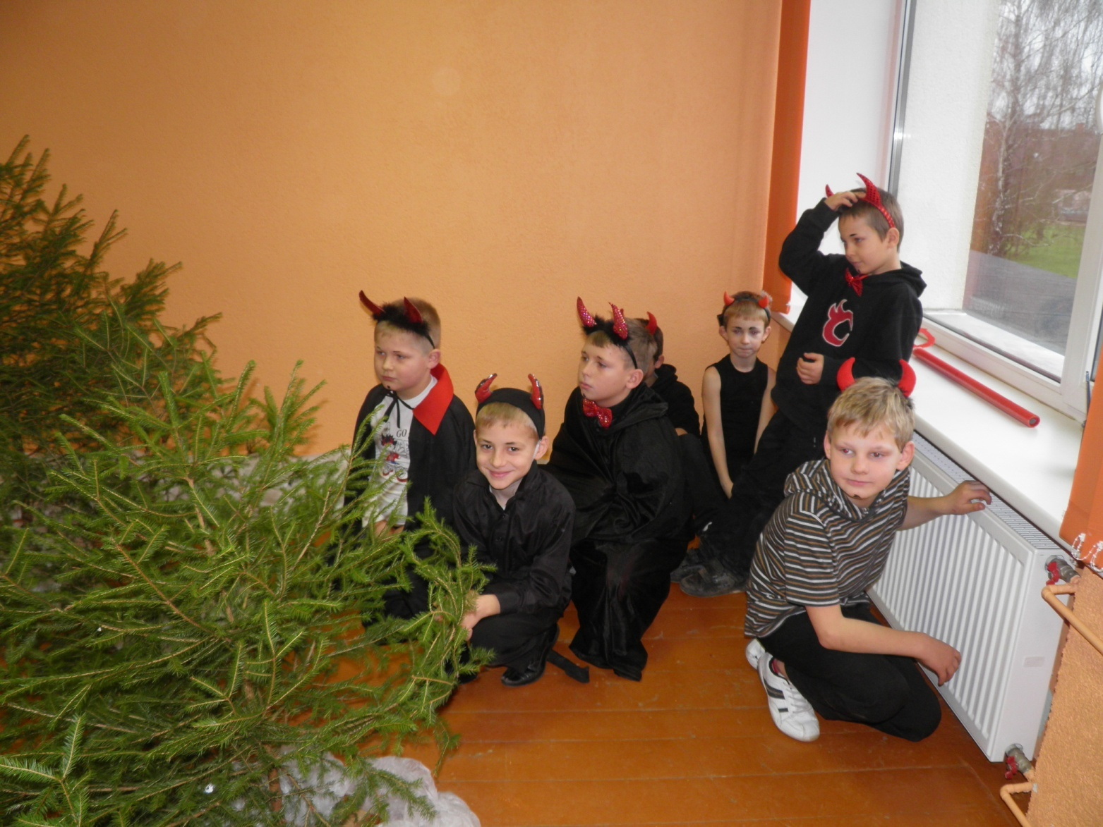
Mūsu zēni: Roberts, Artūrs, Matīss, Kristers, Artis, Markuss un Deivids tēloja velnus.

Slide 7
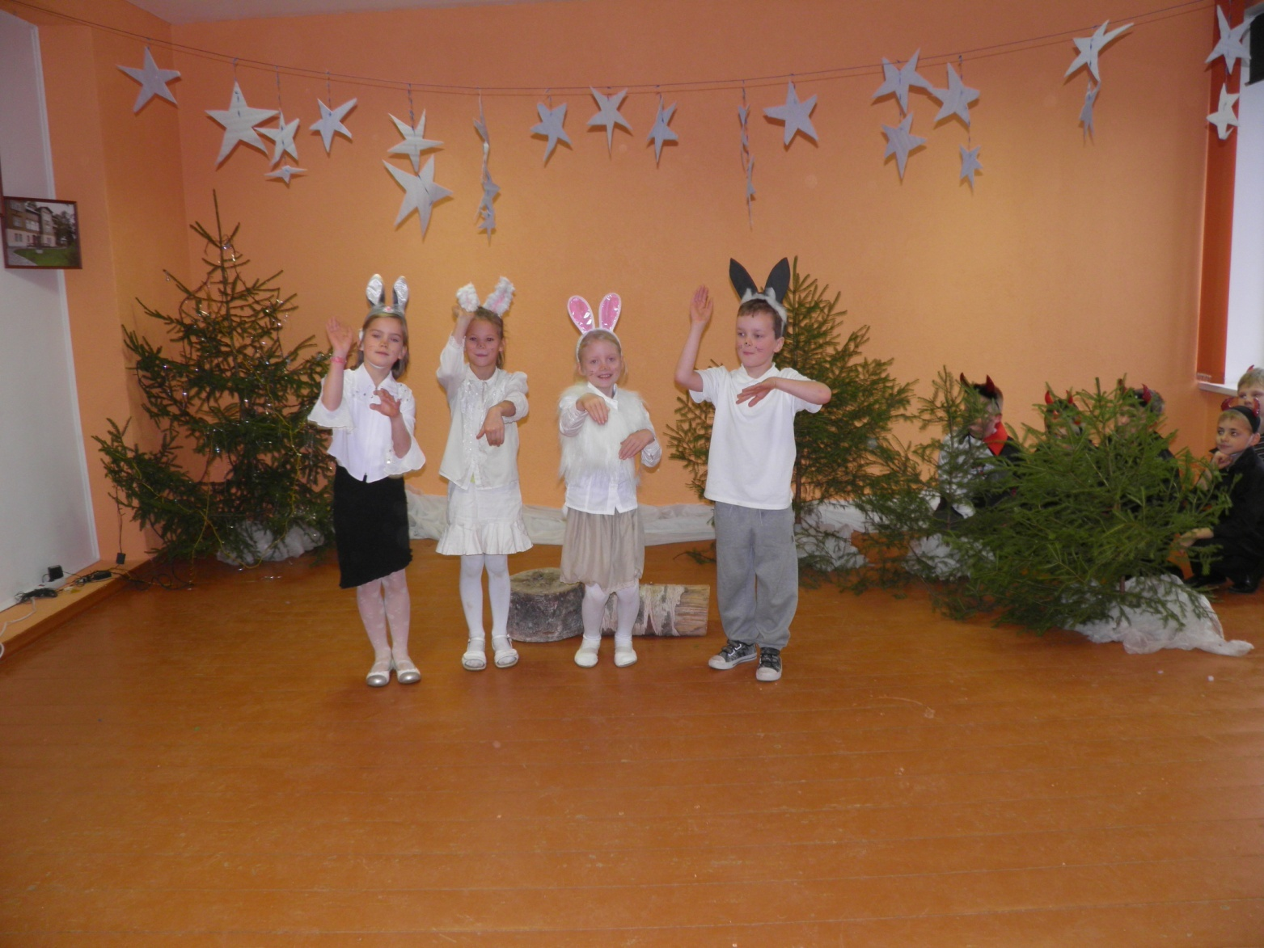
Kā zaķēni dejoja: Agnese, Laima, Rebeka un Mārcis.

Slide 8
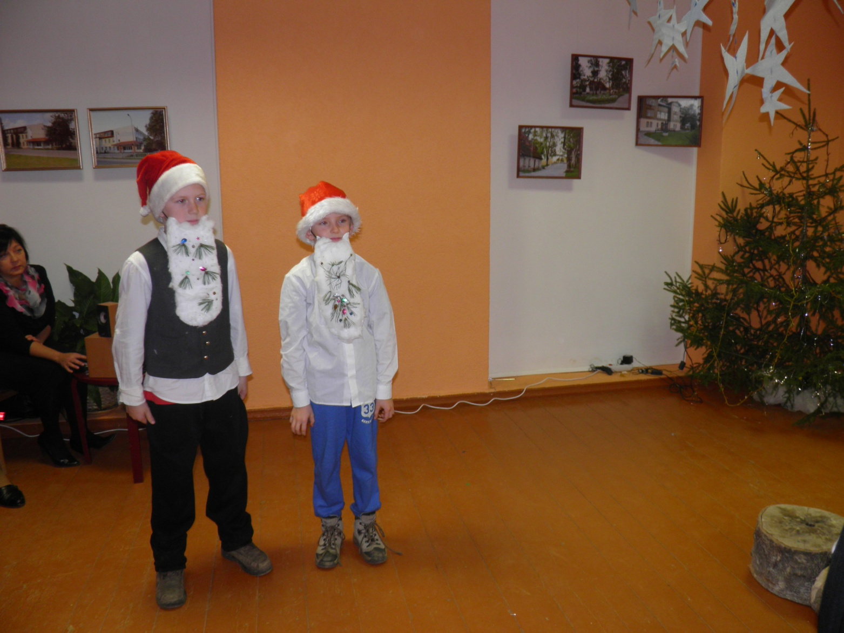
Galvenos rūķus tēloja: Nils un Kristers – Juris.

Slide 9
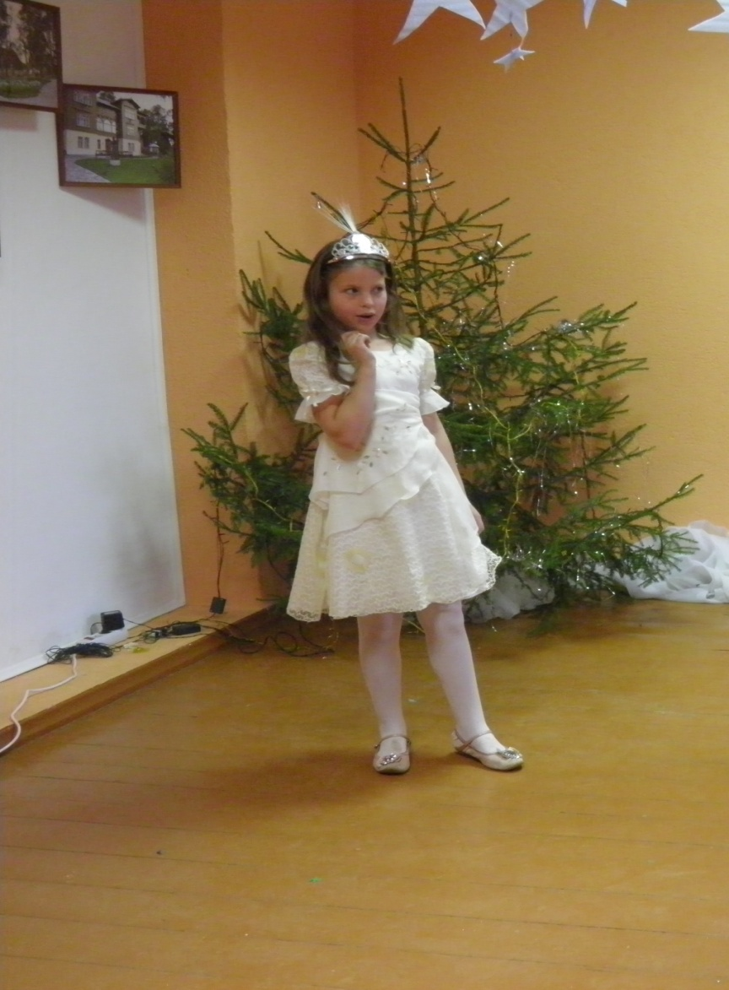
Burvīti – smaidiņu tēloja: Monta

Slide 10
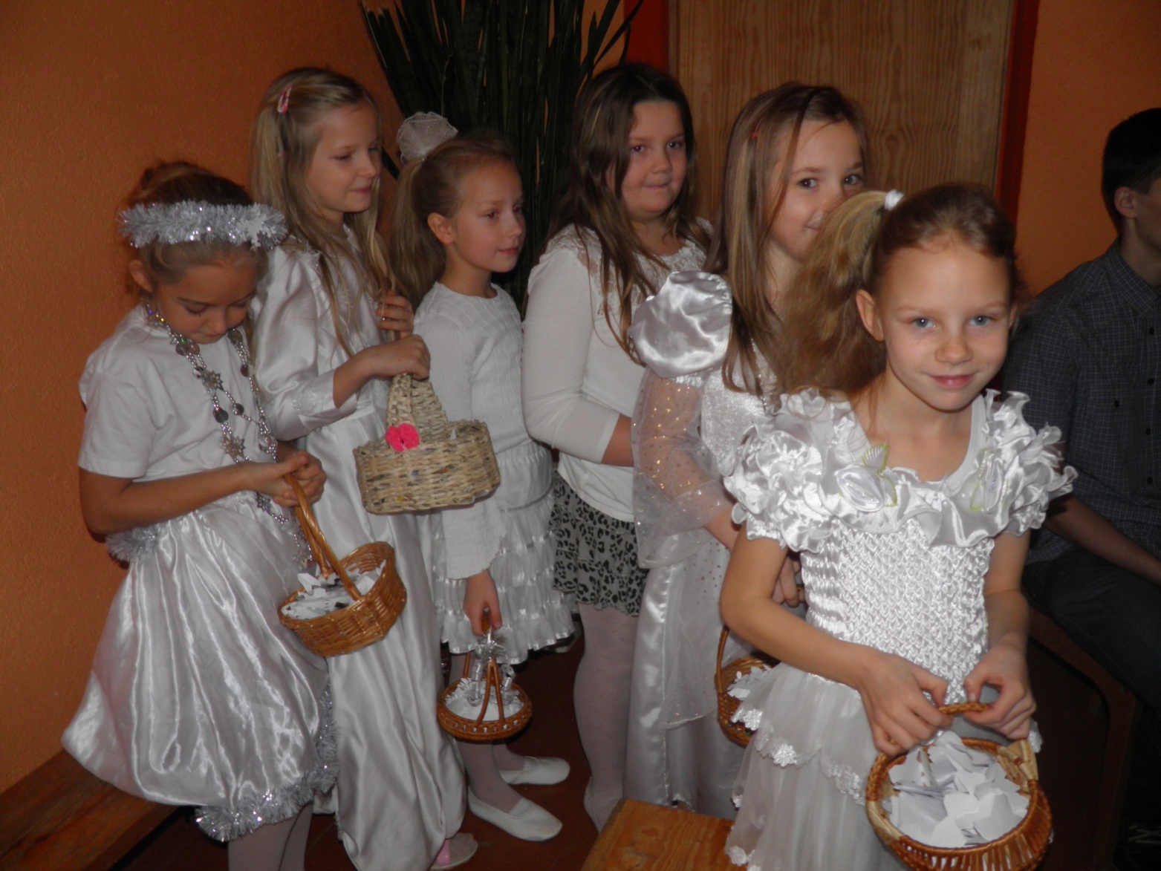
Skaistās sniegpārsliņas bija: Dace – Zane, Madara, Ilze, Nika – Nikola, Annija un Sendija.

Slide 11
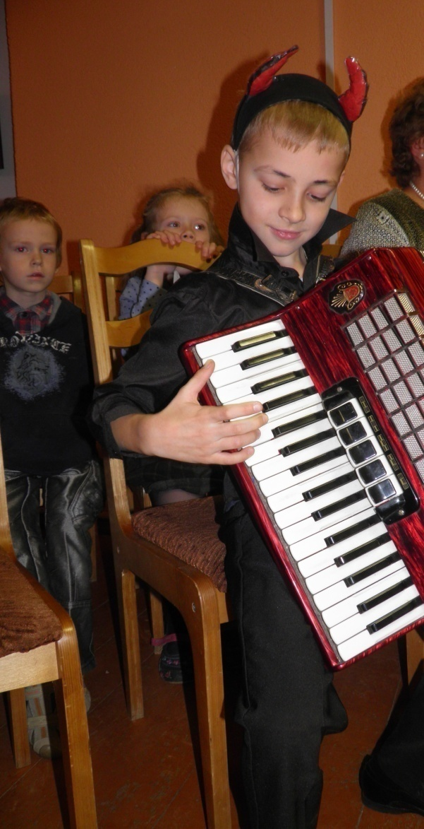
Artūrs bija arī muzikants.

Slide 12
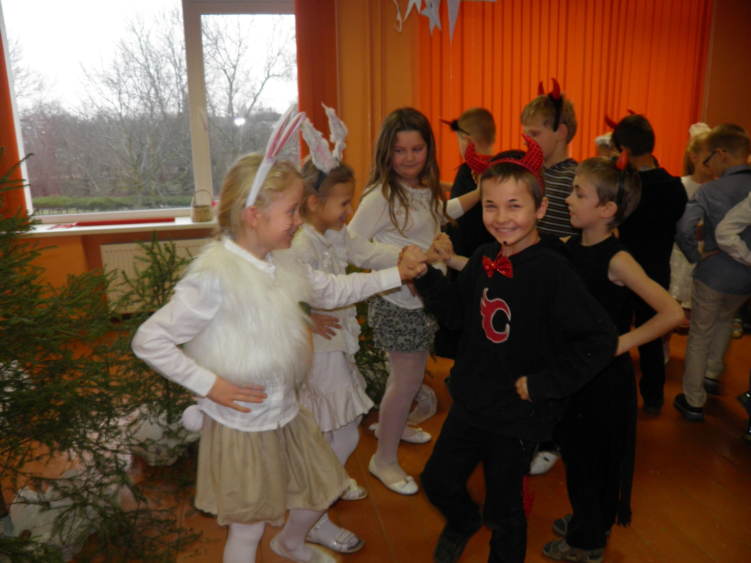
Beigās visi draudzīgi dejojām

Slide 13
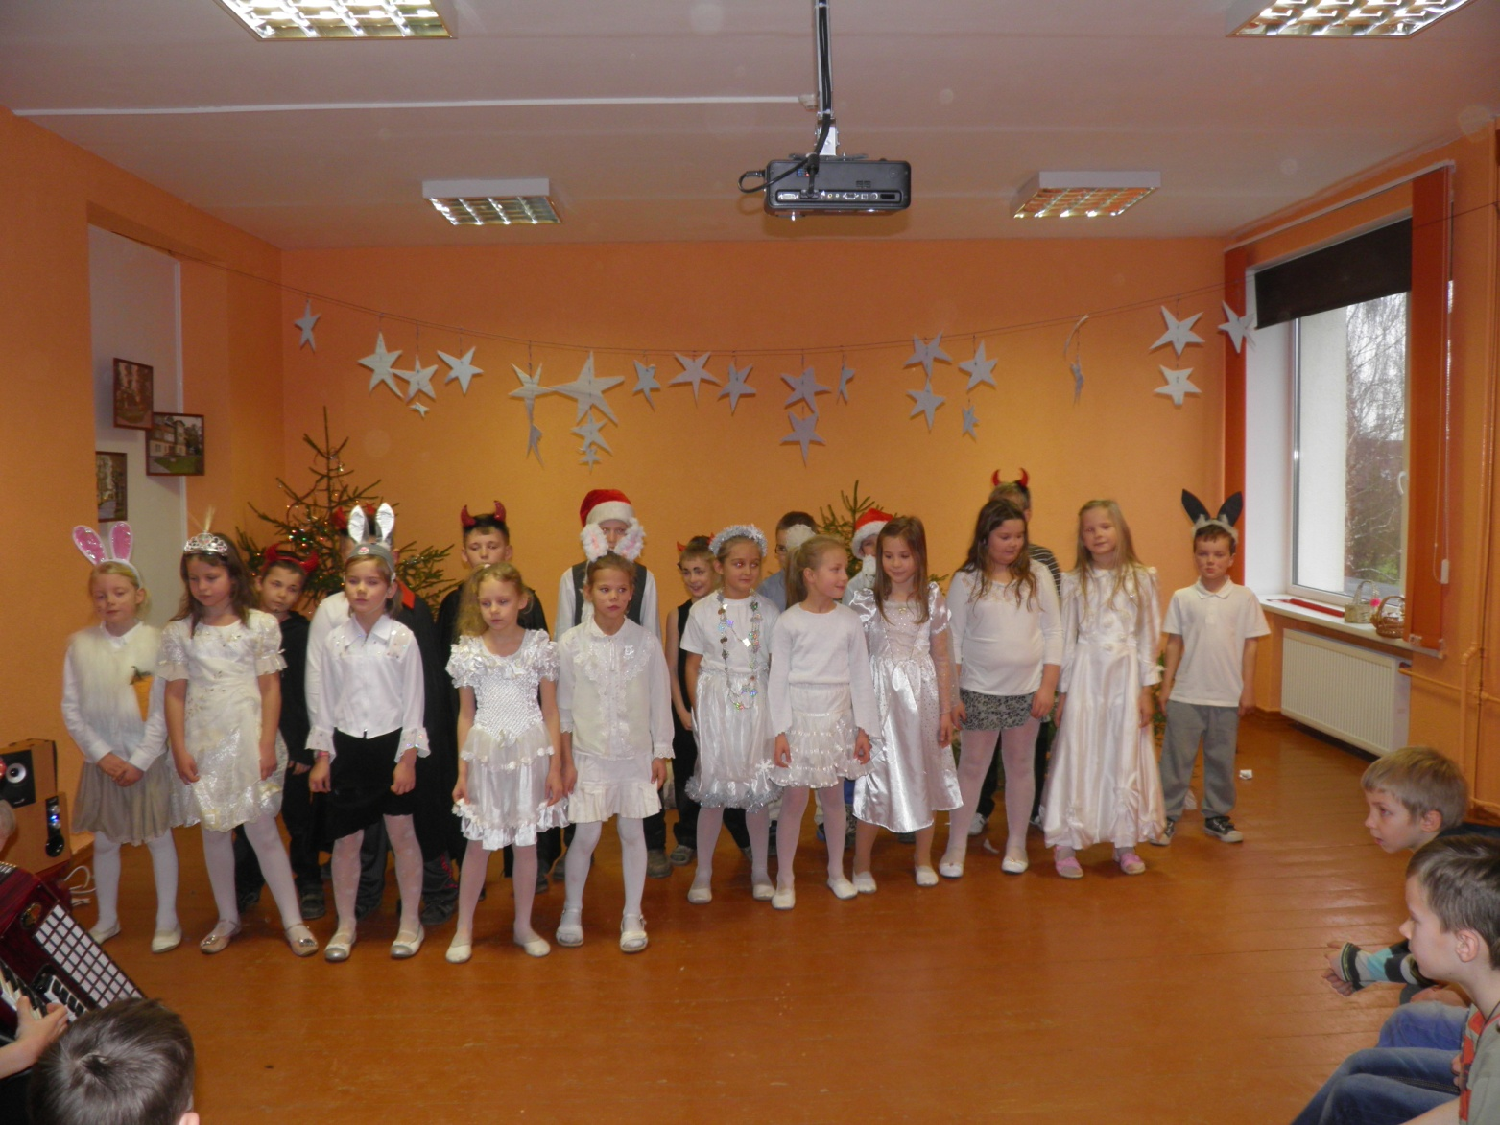
Un dziedājām.

Slide 14
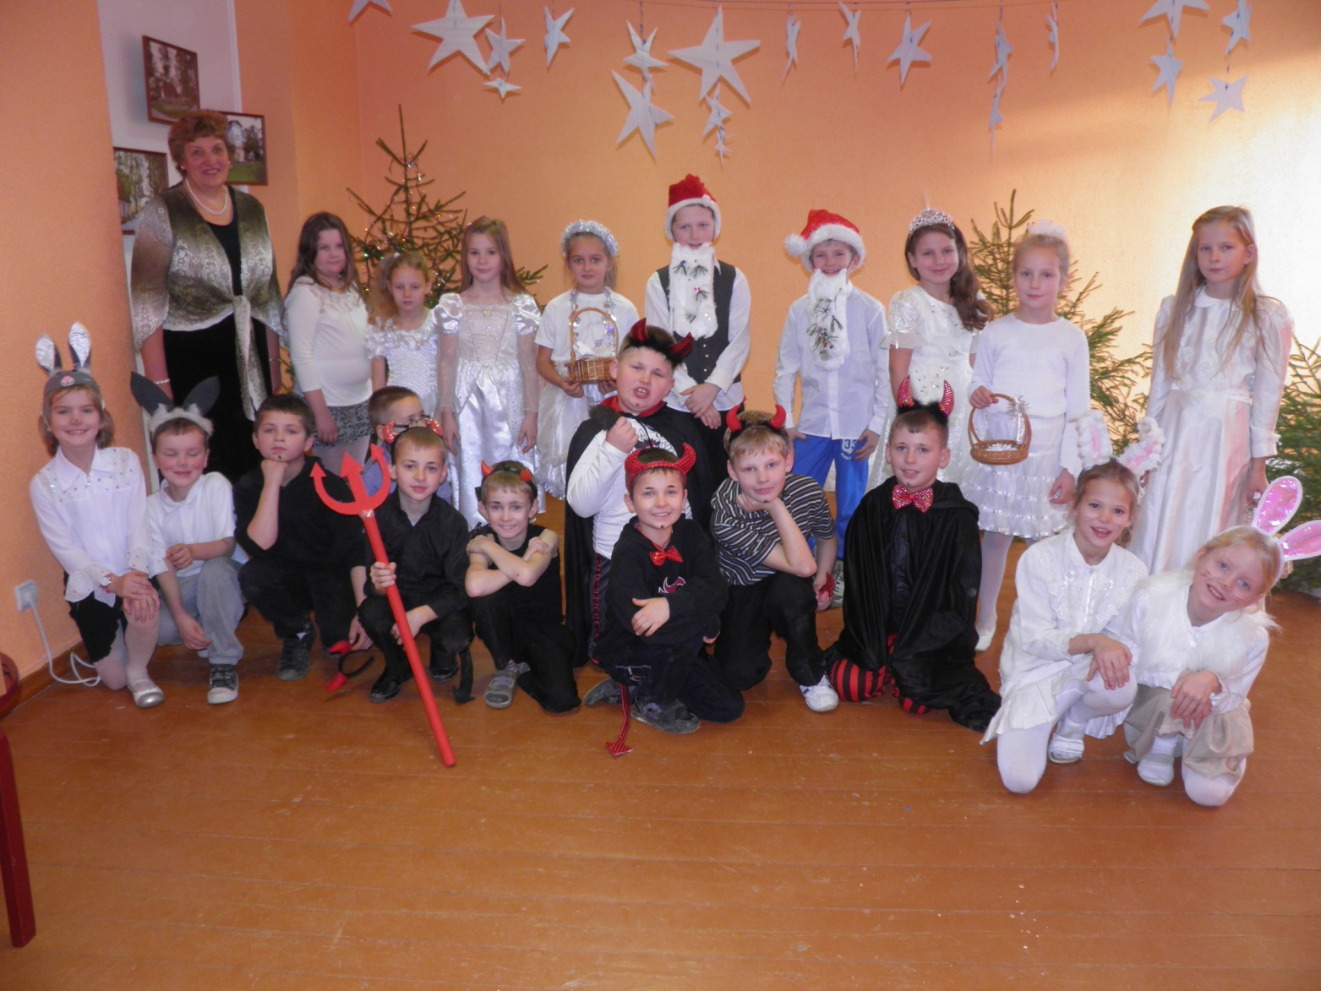
Esam priecīgi par paveikto!
Paldies vecākiem par skaistajiem tērpiem!

Slide 15
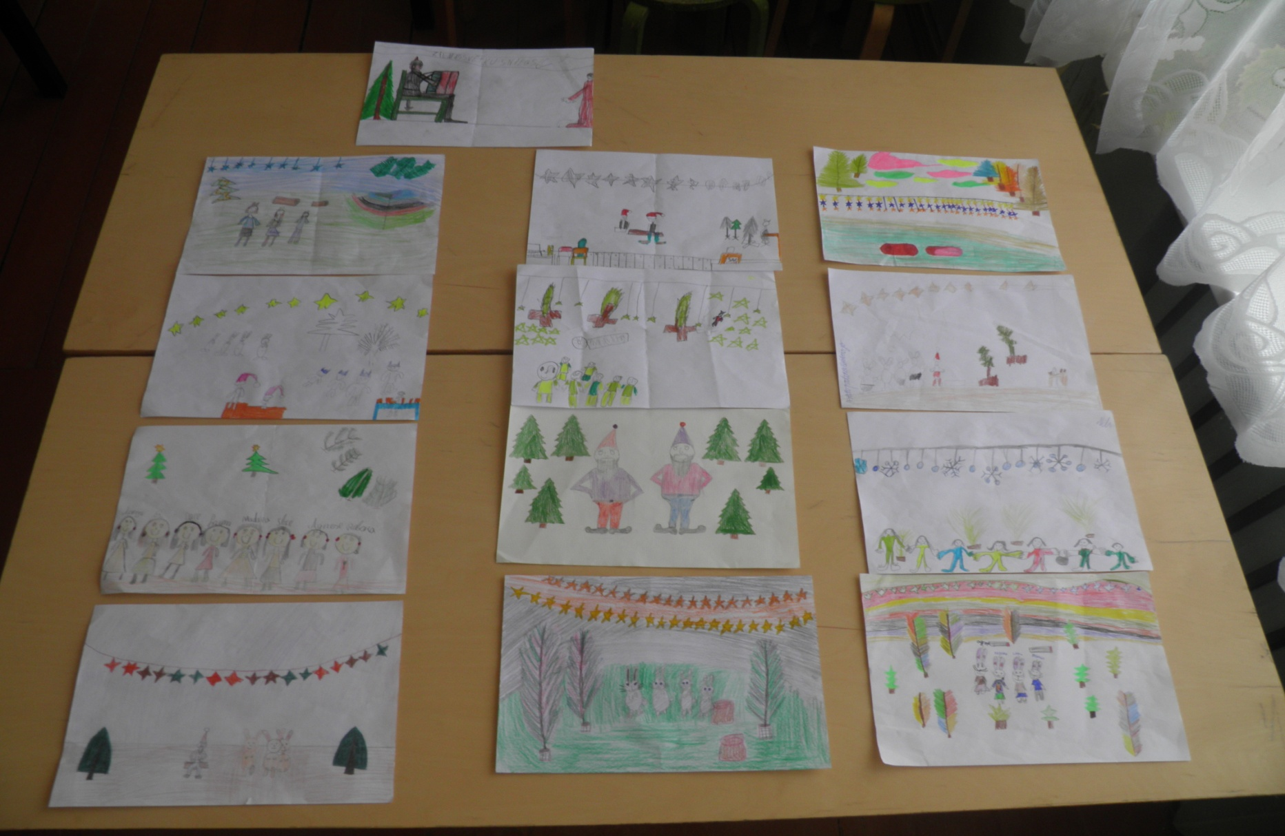
Kavējoties atmiņās par izrādi, tapa šie zīmējumi:

Slide 16
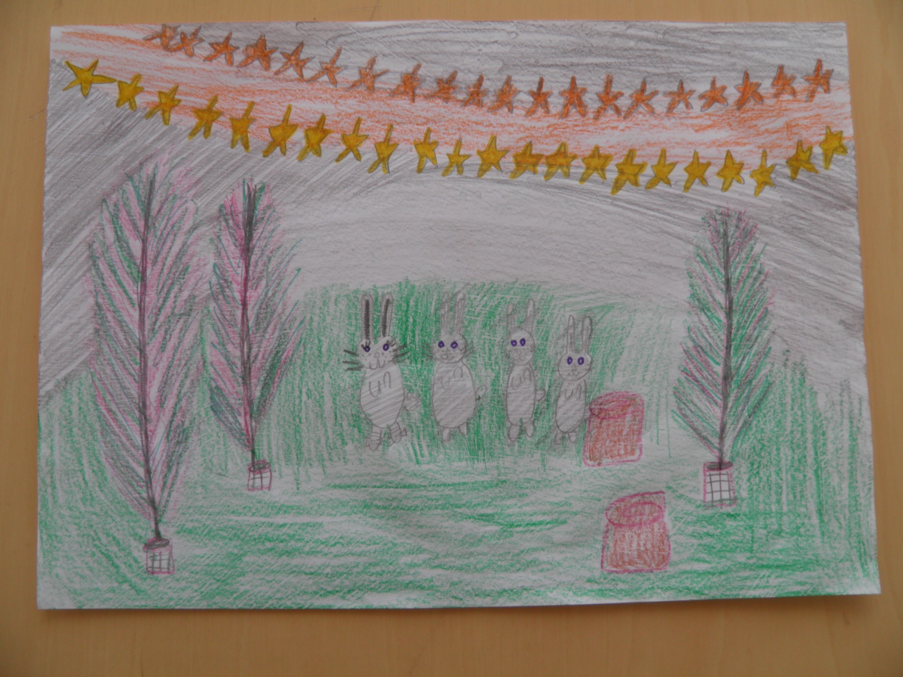
Agnesei vislabāk patika zaķu deja.

Slide 17
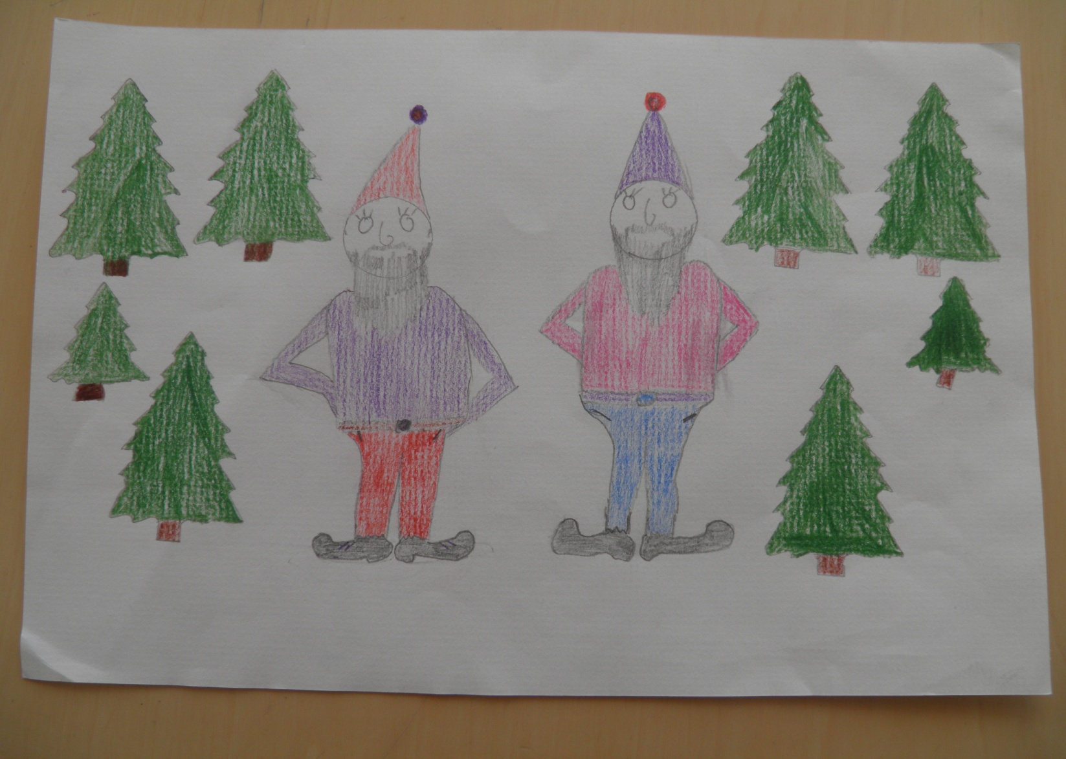
Madaras mīļākie tēli bija rūķi.

Slide 18
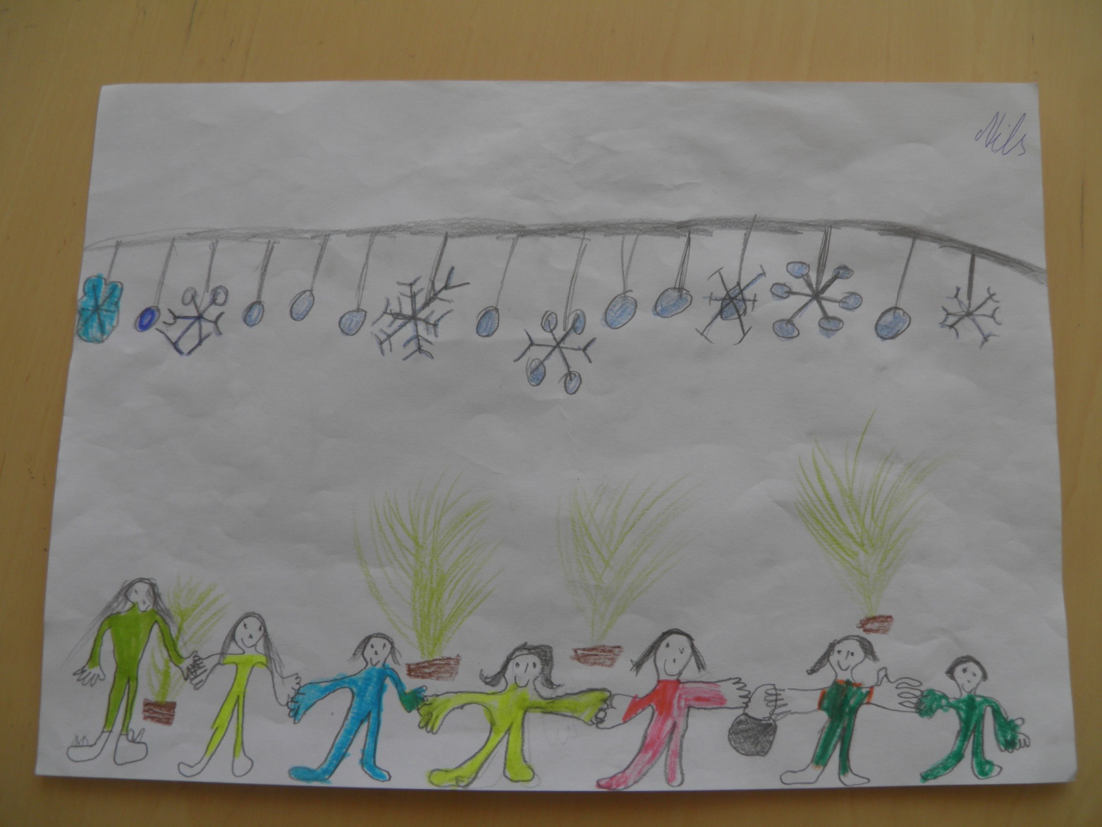
Nils savā zīmējumā attēlojis dejotājus dejā – Tūdaliņ, Tagadiņ!

Slide 19
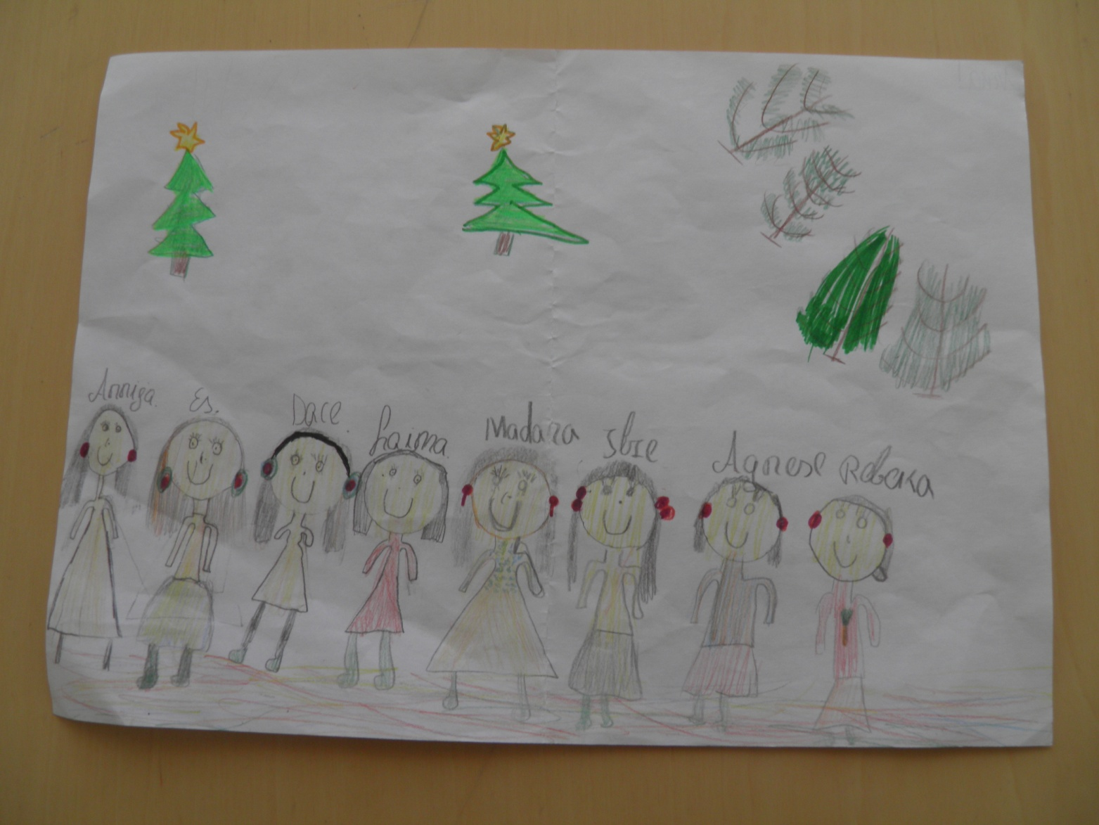
Nika zīmējumā attēlotas draudzīgās sniegpārsliņas.

Slide 20
Paldies par uzmanību!

